Slide 1
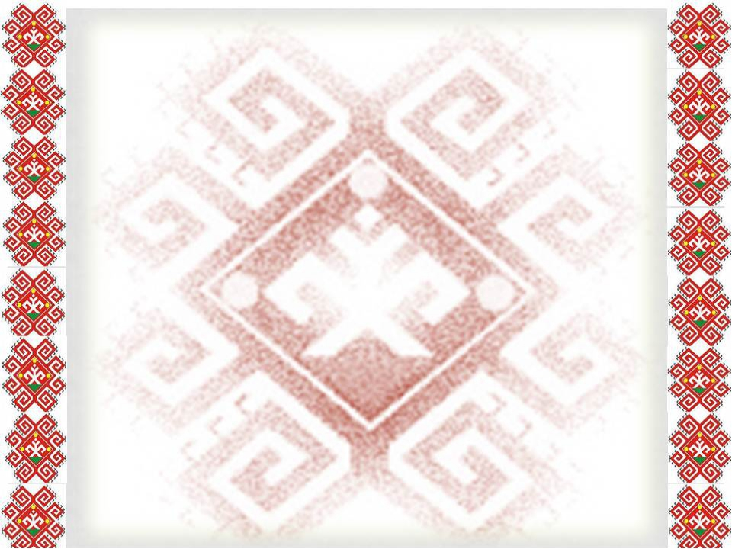
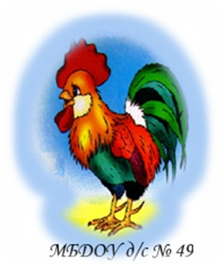
Управление дошкольного образования
Администрации г. Глазова Удмуртской Республики
Муниципальное бюджетное
дошкольное образовательное учреждение
«Детский сад № 49»
«Подбери узор»
Составила : Горбушина С.Н

Slide 2
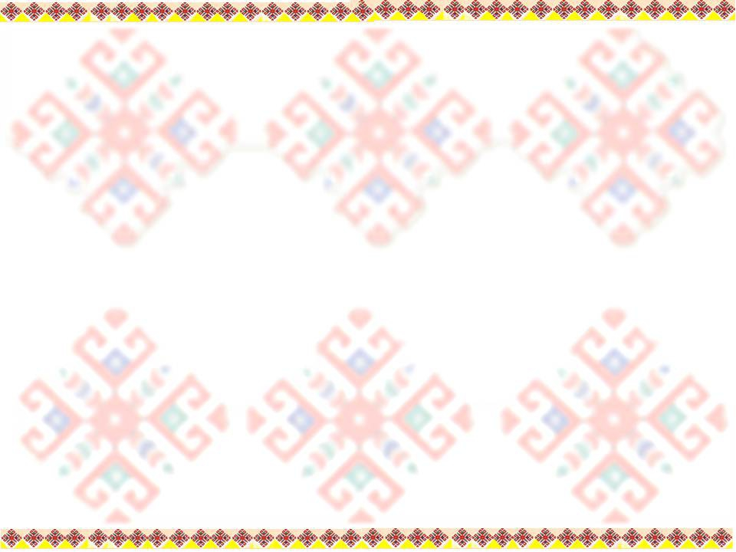
Реализация регионального компонента сейчас очень актуальна в ДОУ.
Ведь мы продолжаем себя в детях. И хотим, чтобы они были лучше, совершеннее нас. В общем, мы хотим вырастить гражданина. Но высокое чувство гражданственности не рождается само по себе. Его надо пробуждать в растущем человеке и как можно раньше.
Дошкольный возраст является наиболее благоприятным периодом для восприятия и усвоения культуры любой нации, народа. Дети практически все усваивают по принципу подражания.
Удмурты говорят: «Не научившись любить свой народ, не сможешь уважать людей других наций, их язык». Но национальное высыхает, исчезает, если нет национальных песен, забыты обряды, появляются Иваны не помнящие родства. Он не будет уважать и свою культуру (как можно уважать то, что не знаешь?), тем более другую.

Slide 3
Каждая нация достойна огромного уважения своей историей, самобытной философией, нравственными и эстетическими понятиями. Но в наше время все чаще сталкиваешься с проблемой обрусения удмуртского народа. А с исчезновением языка исчезнет и сам народ, чтобы не случилось непоправимого необходимо работа с детьми именно с дошкольного возраста.
Одним из важнейших средств воздействия на ребенка-дошкольника при формировании нравственно-патриотических чувств является игра. Наряду с народными фольклорными играми, способствующими развитию физических, психических, интеллектуальных возможностей детей, в дошкольных учреждениях значительное место занимают учебно-развивающие игры.

Slide 4
Сегодня я хочу познакомить вас с игрой, разработанный мною:
«Подбери узор»
Цель: знакомить детей с национальной одеждой некоторых народов (удмурты, русские, татары), прививать интерес к национальной культуре Материал: карточки с нарисованным узором и национальными куклами. Правила игры: Воспитатель раздаёт детям карточки с изображением национальных кукол. Нужно подобрать узор к соответствующей кукле.

Slide 5
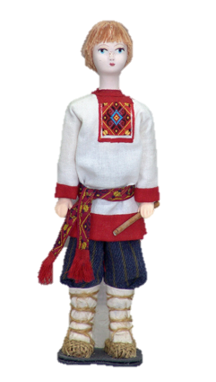
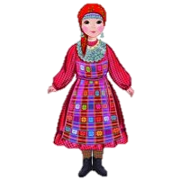

Slide 6
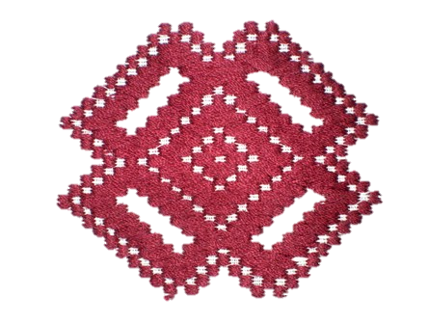
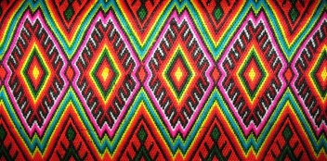
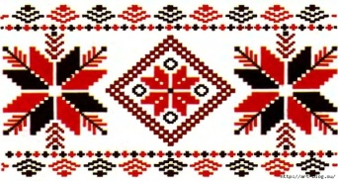
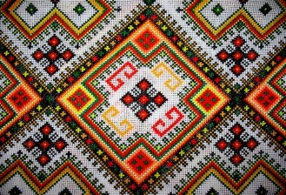
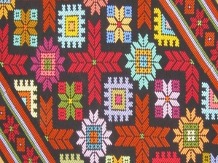

Slide 7
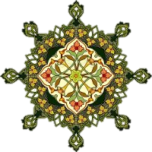
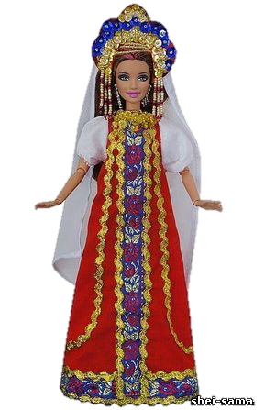

Slide 8
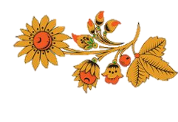

Slide 9
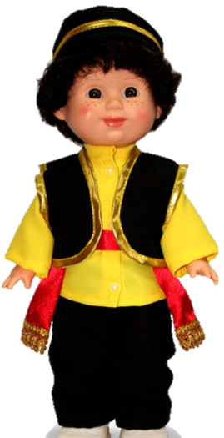

Slide 10
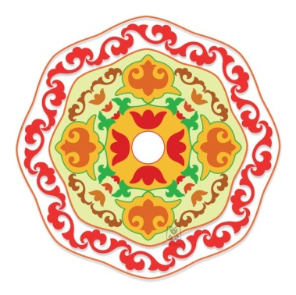
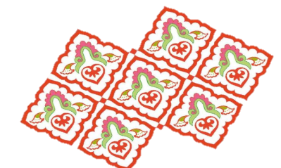
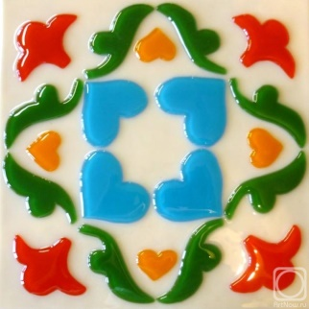

Slide 11
Спасибо за внимание!

